Slide 1

毕业答辩 · 学术汇报
城市绿地格局对地表温度的影响研究
基于多时相遥感数据的实证分析
2026年10月18日 · 974工具箱

Slide 2

01
研究缘起
02
方法与数据的三个支点
CONTENTS
03
研究缘起
目录
04
数据与方法
05
实施步骤
06
主要发现
974工具箱
974工具箱
城市绿地格局对地表温度的影响研究
城市绿地格局对地表温度的影响研究
02 / 15
02 / 15

Slide 3
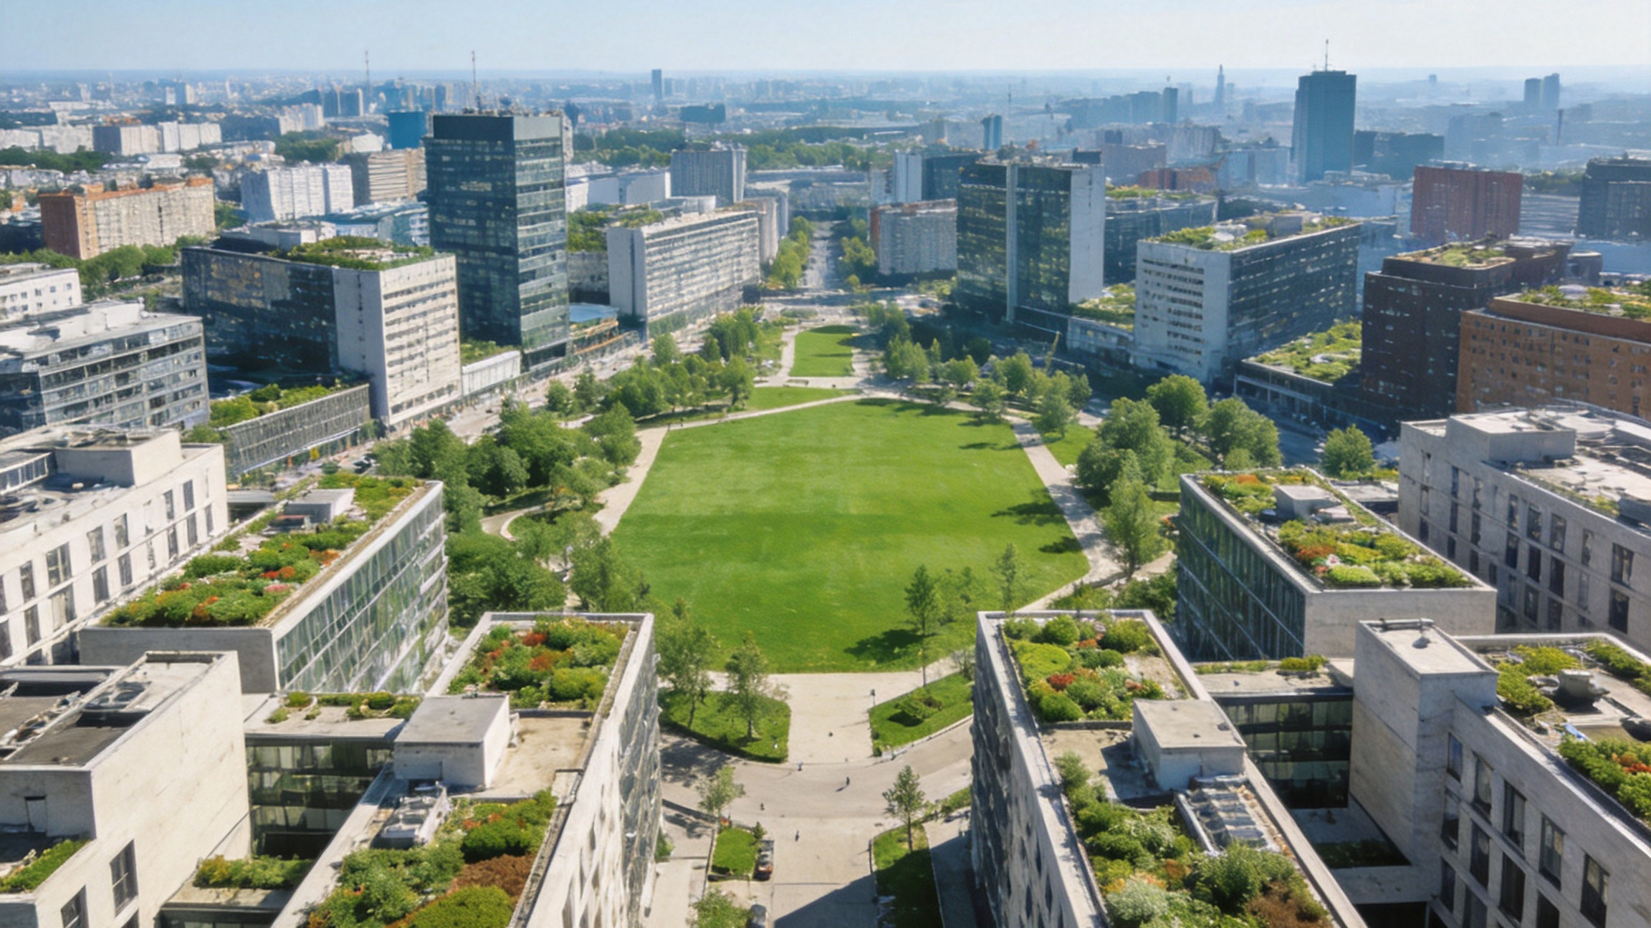
974工具箱 · 预览版
974工具箱 · 预览版
结论
PART 01
· 时间尺度：结论基于研究时段，外推需谨慎。
研究缘起
· 空间范围：样本区域之外不宜直接套用。
图注：配图为版式示意，数据与说明以正文为准
从现象到问题，再到可验证的假设
974工具箱

Slide 4
CHAPTER 02
方法与数据的三个支点
01
02
03
多源数据
空间分析
统计检验
遥感反演配地面站点校核，两份数据相互校准，误差控制在可接受区间内。
按斑块切分做分区统计，量化格局指标与地表温度的关系，避免只看总量。
相关性与显著性检验并行，换不同窗口重跑以确认稳健，排除偶然相关。
974工具箱
974工具箱
城市绿地格局对地表温度的影响研究
城市绿地格局对地表温度的影响研究
04 / 15
04 / 15

Slide 5

974工具箱 · 预览版
CHAPTER 03
研究缘起
974工具箱 · 预览版
夏天城区比郊区高出好几度，绿地到底能缓多少、什么形状的绿地更管用，是规划部门真正关心的问题。这个研究就是把它拆成可测量的指标来回答，不空谈生态。
974工具箱
05 / 15

Slide 6

974工具箱 · 预览版
CHAPTER 04
数据与方法
974工具箱 · 预览版
用夏季遥感影像做地表温度反演，配三十多个地面站点校核，再把绿地按斑块大小、形状和连通性分区统计。空间尺度与时间尺度怎么对齐，是方法的关键。
974工具箱
06 / 15

Slide 7
CHAPTER 05
实施步骤
1
2
3
4
研究缘起
数据与方法
主要发现
结论与不足
夏天城区比郊区高出好几度，绿地到底能缓多少、什么形状的绿地更管用，是规划部门真正关心的问题。这个研究就是把它拆成可测量的指标来回答，不空谈生态。
用夏季遥感影像做地表温度反演，配三十多个地面站点校核，再把绿地按斑块大小、形状和连通性分区统计。空间尺度与时间尺度怎么对齐，是方法的关键。
绿地面积越大降温越明显，但不是线性关系；连通性好的绿地对周边一公里的降温效果，比同样面积但分散的绿地高出近三成。形状越紧凑，效率越高。
规划上应优先连片、少做零散点缀，带状绿廊的价值被明显低估。不足也清楚：影像分辨率有限，只用了夏季一周的数据，冬季与夜间效应还没覆盖，后续要补。
974工具箱
974工具箱
城市绿地格局对地表温度的影响研究
城市绿地格局对地表温度的影响研究
07 / 15
07 / 15

Slide 8

974工具箱 · 预览版
CHAPTER 06
主要发现
974工具箱 · 预览版
绿地面积越大降温越明显，但不是线性关系；连通性好的绿地对周边一公里的降温效果，比同样面积但分散的绿地高出近三成。形状越紧凑，效率越高。
974工具箱
08 / 15

Slide 9

974工具箱 · 预览版
CHAPTER 07
结论与不足
974工具箱 · 预览版
规划上应优先连片、少做零散点缀，带状绿廊的价值被明显低估。不足也清楚：影像分辨率有限，只用了夏季一周的数据，冬季与夜间效应还没覆盖，后续要补。
974工具箱
09 / 15

Slide 10

CHAPTER 08
研究的三个边界
974工具箱 · 预览版
974工具箱 · 预览版
974工具箱 · 预览版
974工具箱
01 时间尺度
02 空间范围
03 变量控制
结论基于研究时段，外推需谨慎。
样本区域之外不宜直接套用。
仍有未纳入的因素待后续研究。
974工具箱
974工具箱
城市绿地格局对地表温度的影响研究
城市绿地格局对地表温度的影响研究
10 / 15
10 / 15

Slide 11



CHAPTER 09
结论的三层含义
974工具箱 · 预览版
974工具箱 · 预览版
974工具箱 · 预览版
974工具箱
974工具箱
974工具箱
提出问题
获取数据
空间分析
从现象到可验证的假设。
多源数据交叉使用。
分区量化格局与温度。
974工具箱
974工具箱
城市绿地格局对地表温度的影响研究
城市绿地格局对地表温度的影响研究
11 / 15
11 / 15

Slide 12



CHAPTER 10
结论的三层含义 · 其二
974工具箱 · 预览版
974工具箱 · 预览版
974工具箱 · 预览版
974工具箱
974工具箱
974工具箱
多源数据
空间分析
统计检验
遥感反演配地面站点校核，两份数据相互校准，误差控制在可接受区间内。
按斑块切分做分区统计，量化格局指标与地表温度的关系，避免只看总量。
相关性与显著性检验并行，换不同窗口重跑以确认稳健，排除偶然相关。
974工具箱
974工具箱
城市绿地格局对地表温度的影响研究
城市绿地格局对地表温度的影响研究
12 / 15
12 / 15

Slide 13

CHAPTER 11
三个关键量
974工具箱 · 预览版
974工具箱 · 预览版
974工具箱 · 预览版
974工具箱
01 0.92相关系数 绿地率与降温
02 5.6℃ 最大温差
03 36个 研究单元
换算到实际意义，绿地率每提高十个百分点…
裸地与密集绿地的差值最大，硬质铺装与水体介于两者之间…
按街区尺度划分，每个单元内部下垫面相对均质，便于做对比…
974工具箱
974工具箱
城市绿地格局对地表温度的影响研究
城市绿地格局对地表温度的影响研究
13 / 15
13 / 15

Slide 14
SUMMARY
总结与下一步
01
研究缘起
02
数据与方法
03
主要发现
04
结论与不足
下一步
按既定节奏推进，持续迭代优化
城市绿地格局对地表温度的影响研究

Slide 15

谢谢
请各位老师批评指正

